Slide 1
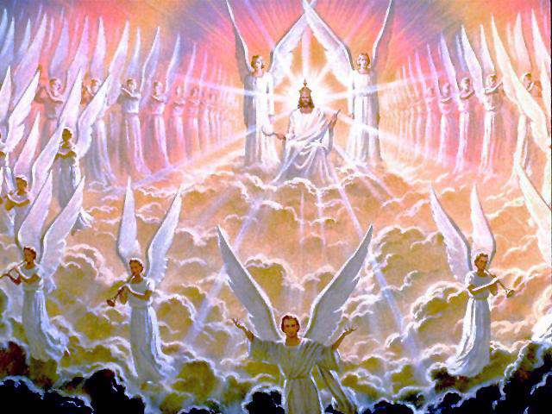
ALFA E ÔMEGA
Tu que estás assentado
no trono
Sempre reinando soberano!
Anjos cantando,
homens louvando
Deus reunido com seu povo

Slide 2
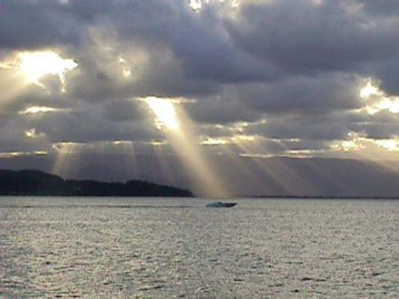
Ó Alfa, Ômega, Cristo, Filho
Ó vem, ó vem, ó vem Senhor Jesus!

Slide 3
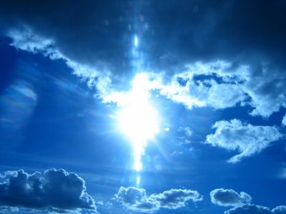
Ansioso espero a sua volta
O grande dia em que Tu virás!
Então subiremos,
contigo estaremos
Para sempre. Aleluia!

Slide 4
Ó Alfa, Ômega, Cristo, Filho
Ó vem, ó vem,
Ó vem Senhor Jesus!
Maranata, Cristo,
Filho, Mestre
Ó vem, ó vem,
Ó vem Senhor Jesus!

